Slide 1


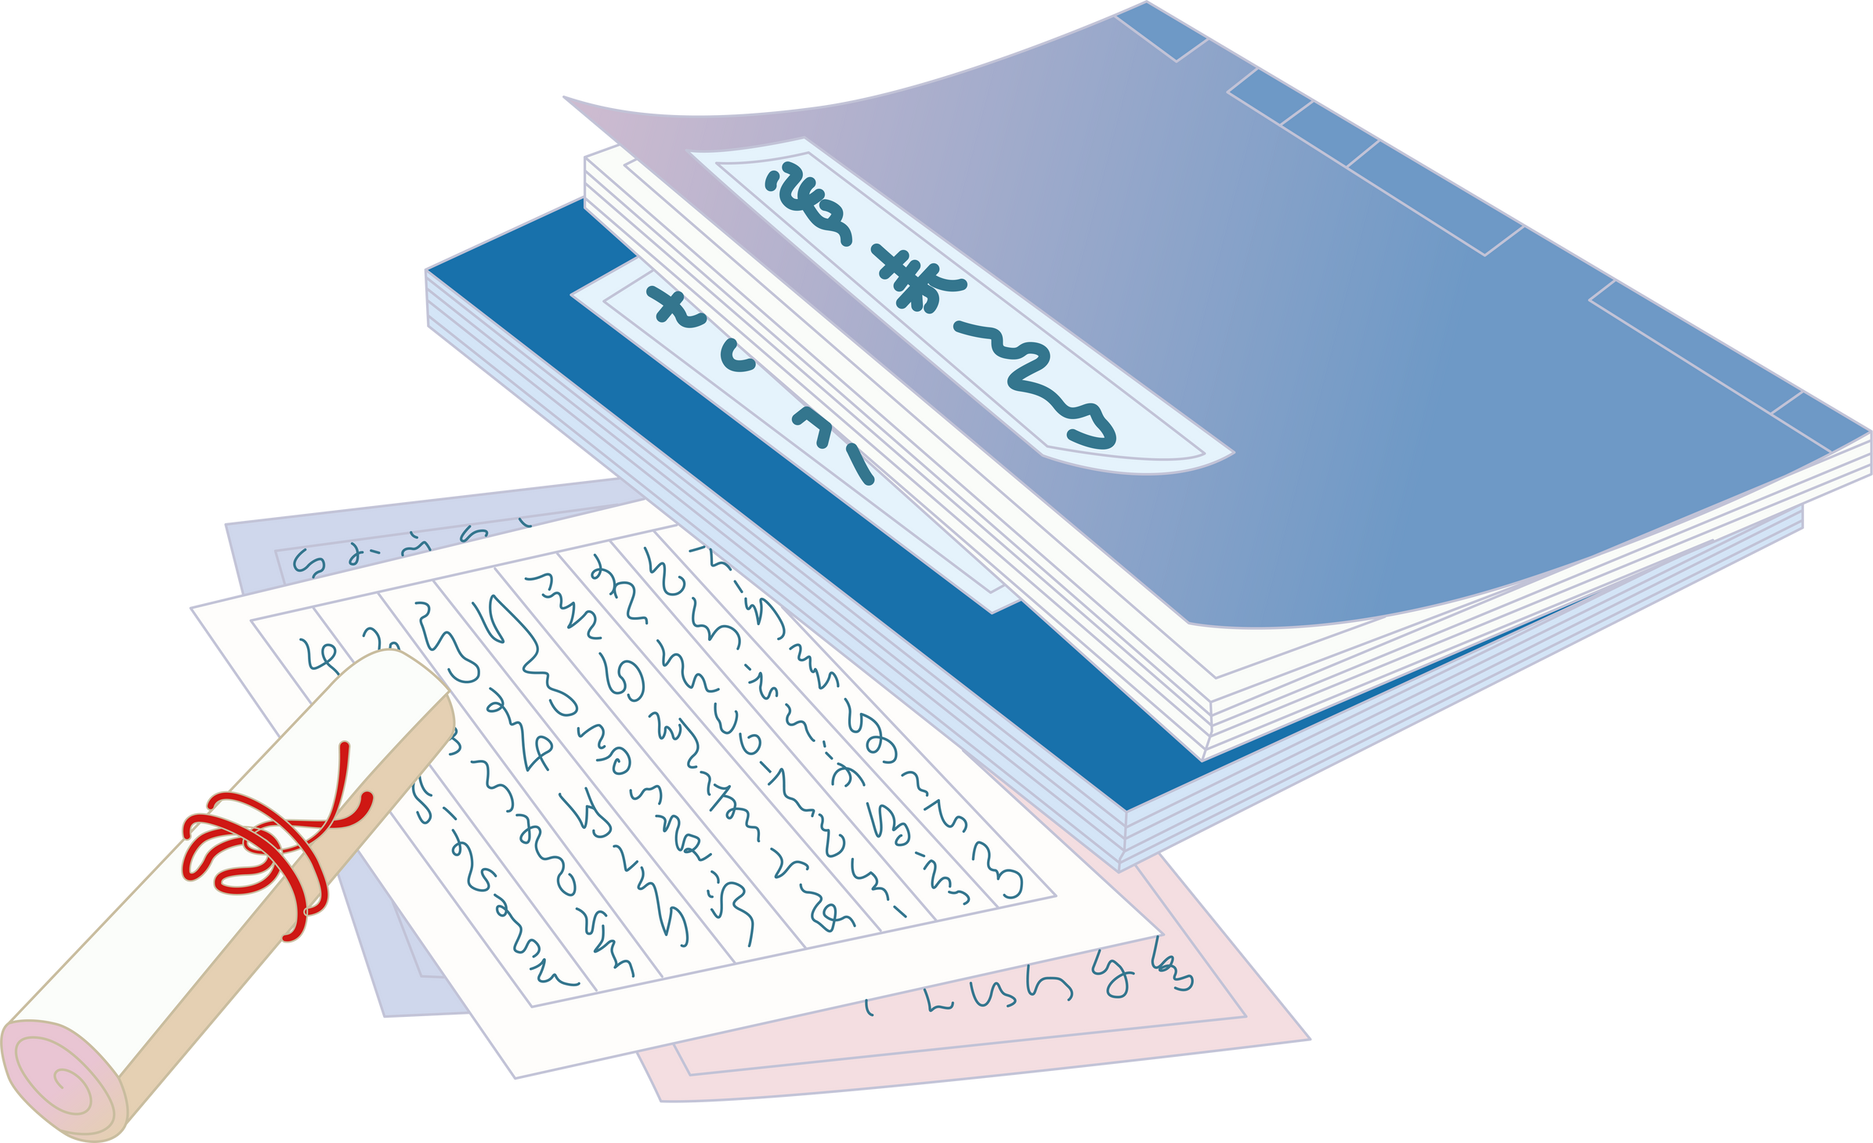
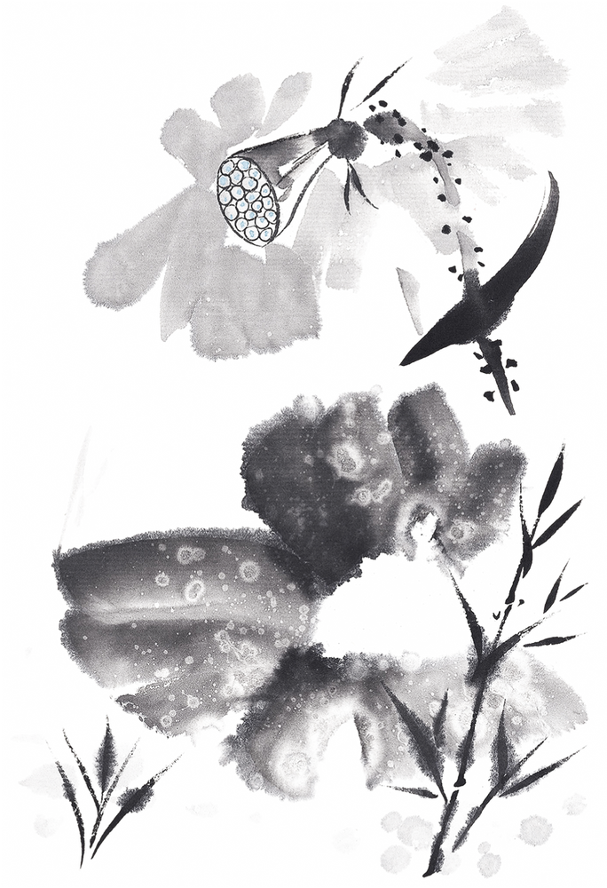
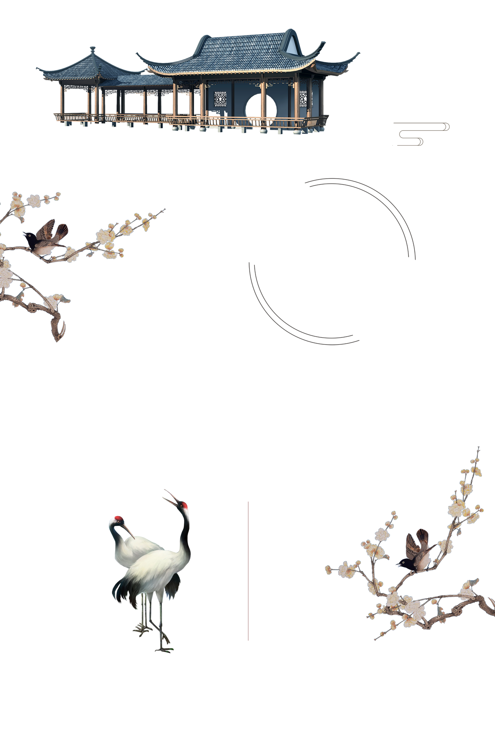
“CẢNH SÁT CHÍNH TẢ”
+ GV lần lượt đưa ra các tình huống diễn đạt, HS tìm ra lỗi dùng từ trong tình huống đó và sửa lại cho đúng.
+ HS có 20s quan sát tình huống diễn đạt
+ HS nào giơ tay nhanh nhất sẽ nhận được quyền trả lời
+ HS trả lời đúng được nhận điểm tích cực.

Slide 2
“CẢNH SÁT CHÍNH TẢ”
Câu 1:
Hai công ty đó đã được sát nhập từ năm ngoái.
Sát nhập → sáp nhập

Slide 3
“CẢNH SÁT CHÍNH TẢ”
Câu 2: Chưa chăm chỉ là yếu điểm của anh ấy.
Yếu điểm → điểm yếu

Slide 4
“CẢNH SÁT CHÍNH TẢ”
Câu 3: Cô ấy sinh ra trong một gia đình tri thức.
Tri thức → trí thức

Slide 5
“CẢNH SÁT CHÍNH TẢ”
Câu 4:
Anh ấy sẽ ra nhập đội tuyển bóng đá quốc gia Việt Nam.
Ra nhập -> gia nhập

Slide 6
“CẢNH SÁT CHÍNH TẢ”
Câu 5:
Tớ nghe phong phanh rằng cuối tuần cô trả bài kiểm tra.
Phong phanh → phong thanh

Slide 7

BÀI 1:
Thế giới kì ảo
THỰC HÀNH TIẾNG VIỆT:
MỘT SỐ YẾU TỐ HÁN VIỆT DỄ NHẦM LẪN
Notes:
1.7.2013
7
‹#›

Slide 8

I. TRI THỨC TIẾNG VIỆT
HS làm việc theo cặp đôi trong 10 phút
Đọc phần Tri thức ngữ văn trong SGK tr.9 và đọc khung Nhận biết một số yếu tố Hán Việt dễ nhầm lẫn trong SGK tr.22-23 và cho biết: Các yếu tố Hán Việt nào thường dễ nhầm lẫn? Cho ví dụ. Nêu cách phân biệt nghĩa của một số yếu tố Hán Việt dễ nhầm lẫn.
Notes:
1.7.2013
5
‹#›

Slide 9
1. Một số yếu tố Hán Việt dễ nhầm lẫn
Các yếu tố Hán Việt đồng âm
Các yếu tố Hán Việt gần âm
Bảo (1): chăm sóc, giữ gìn (bảo vệ, bảo dưỡng, bảo tang…); bảo (2): quý (bảo vật, bảo kiếm, quốc bảo
Ví dụ đồng âm

Slide 10
1. Một số yếu tố Hán Việt dễ nhầm lẫn
Các yếu tố Hán Việt đồng âm
Các yếu tố Hán Việt gần âm
Tri: biết
Trí: khả năng nhận thức, hiểu biết
Tri thức khác trí thức
Ví dụ gần âm

Slide 11
2. Cách phân biệt
Dựa vào từ có chứa yếu tố Hán Việt đồng âm để suy luận
Tra cứu từ điển
Di cư và di sản có yếu tố đồng âm di. Nếu hiểu di cư là chuyển đến nơi khác để sinh sống; di sản là tài sản của người mất để lại thì sẽ biết rằng yếu tố di trong 2 từ trên khác nghĩa. Di trong di sản là để lại, di trong di cư là chuyển dịch. Vậy có thể suy luận để biết di trong các từ di cảo, di động, di chứng… thuộc nghĩa nào
Ví dụ
suy luận

Slide 12
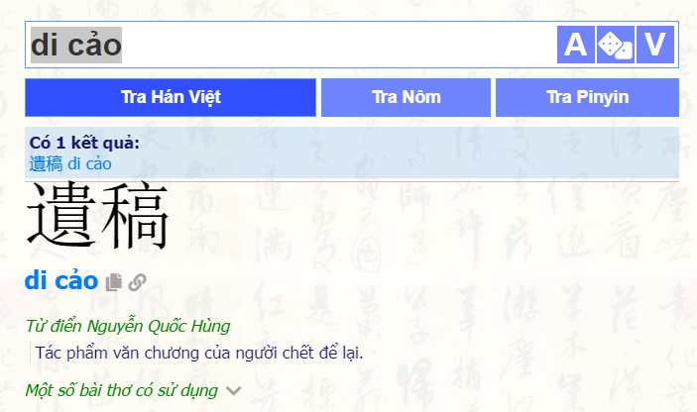
2. Cách phân biệt
Dựa vào từ có chứa yếu tố Hán Việt đồng âm để suy luận
Tra cứu từ điển
Ví dụ
Tra từ điển

Slide 13

III. THỰC HÀNH
Nhiệm vụ: Hoàn thành bài tập 1 SGK tr.22-23
Hình thức: làm theo nhóm 4
Thời gian: 8 phút.
Notes:
1.7.2013
6
‹#›

Slide 14
III. THỰC HÀNH
Bài 1: Phân biệt nghĩa của các yếu tố Hán Việt trong mỗi trường hợp sau:
sinh trong từ sinh thành và sinh trong từ sinh viên
bá trong từ bá chủ và bá trong cụm từ nhất hô bá ứng
bào trong từ đồng bào và bào trong từ chiến bào
bằng trong từ công bằng và bằng trong từ bằng hữu
a. sinh trong sinh thành có nghĩa là “đẻ”; sinh trong sinh viên nghĩa là “học trò”
Notes:
1.7.2013
8
‹#›

Slide 15
III. THỰC HÀNH
Bài 1: Phân biệt nghĩa của các yếu tố Hán Việt trong mỗi trường hợp sau:
sinh trong từ sinh thành và sinh trong từ sinh viên
bá trong từ bá chủ và bá trong cụm từ nhất hô bá ứng
bào trong từ đồng bào và bào trong từ chiến bào
bằng trong từ công bằng và bằng trong từ bằng hữu
b. bá trong bá chủ nghĩa là “thủ lĩnh liên minh các chư hầu; làm lớn, xưng hùng”; bá trong cụm từ nhất hô bá ứng nghĩa là “trăm”
Notes:
1.7.2013
8
‹#›

Slide 16
III. THỰC HÀNH
Bài 1: Phân biệt nghĩa của các yếu tố Hán Việt trong mỗi trường hợp sau:
sinh trong từ sinh thành và sinh trong từ sinh viên
bá trong từ bá chủ và bá trong cụm từ nhất hô bá ứng
bào trong từ đồng bào và bào trong từ chiến bào
bằng trong từ công bằng và bằng trong từ bằng hữu
c. bào trong đồng bào nghĩa là “thuộc cùng huyết thống”; bào trong chiến bào nghĩa là “áo dài ống tay rộng”
Notes:
1.7.2013
8
‹#›

Slide 17
III. THỰC HÀNH
Bài 1: Phân biệt nghĩa của các yếu tố Hán Việt trong mỗi trường hợp sau:
sinh trong từ sinh thành và sinh trong từ sinh viên
bá trong từ bá chủ và bá trong cụm từ nhất hô bá ứng
bào trong từ đồng bào và bào trong từ chiến bào
bằng trong từ công bằng và bằng trong từ bằng hữu
d. bằng trong công bằng nghĩa là “ngang, đều”; bằng trong bằng hữu nghĩa là “bạn”
Notes:
1.7.2013
8
‹#›

Slide 18
III. THỰC HÀNH
Nhiệm vụ: Hoàn thành bài tập 2,3 SGK tr.23
Hình thức: làm theo nhóm 4
Thời gian: 10 phút.
Notes:
1.7.2013
6
‹#›

Slide 19
III. THỰC HÀNH
Bài 2: Tìm một từ Hán Việt có yếu tố đồng âm với yếu tố được in đậm trong các câu sau:
Thành càng kinh ngạc mừng rỡ, vội bắt dế bỏ vào lồng.
Vào tới cung cho chọi thử với đủ thứ dế kì lạ của các nơi dâng lên như hồ điệp (dế bướm), đường lang (dế bọ ngựa), du lợi đạt (dế đánh dầu), thanh ti đầu (dế trán tơ xanh) thì con nào cũng thua.
Song Trương có tính đa nghi, đối với vợ phòng ngừa quá sức
Bấy giờ chàng mới tỉnh ngộ, thấu nỗi oan của vợ, nhưng việc trót đã qua rồi!
Notes:
1.7.2013
8
‹#›

Slide 20
III. THỰC HÀNH
Bài 2: Tìm một từ Hán Việt có yếu tố đồng âm với yếu tố được in đậm trong các câu sau:
Thành càng kinh ngạc mừng rỡ, vội bắt dế bỏ vào lồng.
Từ kinh nghiệm có yếu tố kinh (trải qua) đồng âm với kinh (gây kích động mạnh) trong từ kinh ngạc
Notes:
1.7.2013
8
‹#›

Slide 21
III. THỰC HÀNH
Bài 2: Tìm một từ Hán Việt có yếu tố đồng âm với yếu tố được in đậm trong các câu sau:
b. Vào tới cung cho chọi thử với đủ thứ dế kì lạ của các nơi dâng lên như hồ điệp (dế bướm), đường lang (dế bọ ngựa), du lợi đạt (dế đánh dầu), thanh ti đầu (dế trán tơ xanh) thì con nào cũng thua.
Từ kì vọng có yếu tố kì (trông mong) đồng âm với kì (lạ, khác với bình thường) trong từ kì lạ
Notes:
1.7.2013
8
‹#›

Slide 22
III. THỰC HÀNH
Bài 2: Tìm một từ Hán Việt có yếu tố đồng âm với yếu tố được in đậm trong các câu sau:
c. Song Trương có tính đa nghi, đối với vợ phòng ngừa quá sức
Từ thích nghi có yếu tố nghi (thích hợp) đồng âm với nghi (ngờ) trong từ đa nghi.
Notes:
1.7.2013
8
‹#›

Slide 23
III. THỰC HÀNH
Bài 2: Tìm một từ Hán Việt có yếu tố đồng âm với yếu tố được in đậm trong các câu sau:
Bấy giờ chàng mới tỉnh ngộ, thấu nỗi oan của vợ, nhưng việc trót đã qua rồi!
Từ hội ngộ có yếu tố ngộ (gặp) đồng âm với ngộ (tỉnh, hiểu ra) trong từ tỉnh ngộ
Notes:
1.7.2013
8
‹#›

Slide 24
III. THỰC HÀNH
Bài 3: Đặt bốn câu, mỗi câu sử dụng một từ tìm được ở bài tập 2.
Khi đọc nhiều sách, chúng ra sẽ rút ra được kinh nghiệm đọc sách hiệu quả.
Bố mẹ thường kì vọng vào kết quả học tập của con cái.
Tôi nghĩ mình có khả năng thích nghi nhanh với môi trường mới.
Cuộc hội ngộ của Vũ Nương với Trương Sinh giữa dòng Hoàng Giang trong phút chốc ở cuối tác phẩm Chuyện người con gái Nam Xương thể hiện tư tưởng ở hiền gặp lành như thường thấy trong truyện cổ tích.
Notes:
1.7.2013
8
‹#›

Slide 25
III. THỰC HÀNH
Nhiệm vụ: Hoàn thành bài tập 4,5 SGK tr.23-24
Hình thức: làm theo nhóm 4
Thời gian: 5 phút.
Notes:
1.7.2013
6
‹#›

Slide 26
Bài 4: Những từ in đậm trong các câu sau có yếu tố Hán Việt bị dung sai. Hãy tìm hiểu nghĩa của các yếu tố đó để chỉnh sửa.
Mỗi tác phẩm văn học là một chính thể, trong đó, các yếu tố có quan hệ với nhau rất chặt chẽ.
Trên thế giới có nhiều hình thức tổ chức nhà nước, thể hiện sự đa dạng về chỉnh thể.

Slide 27
Bài 4
- Chính thể có nghĩa là hình thức tổ chức của một nhà nước
- Chỉnh thể có nghĩa là khối thống nhất gồm các bộ phận có quan hệ chặt chẽ không thể tách rời của một đối tượng.
→ Câu a dùng từ chỉnh thể, câu b dùng từ chính thể mới đúng

Slide 28
Bài 5: Nghĩa của từ cải biên khác với nghĩa của từ cải biến như thế nào? Điều gì tạo nên sự khác nhau về nghĩa giữa hai từ đó?
- Cải biên: sửa đổi hoặc biên soạn lại cho phù hợp với yêu cầu mới, thường dùng để nói về việc xử lí tác phẩm nghệ thuật cũ
- Cải biến: làm cho biến đổi thành khác trước một cách rõ rệt; có thể dùng để nói về nhiều loại đối tượng
→ Hai từ trên có yếu tố chung là cải (đổi khác đi). Hai yếu tố riêng: biên (viết, soạn); biến (thay đổi, khác) quyết định sự khác nhau về nghĩa giữa hai từ cải biên và cải biến

Slide 29
III. VẬN DỤNG
Thực hiện theo nhóm 5 thành viên. Mỗi nhóm lập từ điển phân biệt một số yếu tố Hán Việt đồng âm dễ nhầm lẫn. Yêu cầu: Biên soạn từ điển khoảng 50 yếu tố Hán Việt, thiết kế cuốn từ điển handbook (thủ công hoặc sử dụng canva thiết kế,…)
- Hạn: 1 tuần

Slide 30


HẸN GẶP LẠI!
Notes:
1.7.2013
15
‹#›

